Slide 1
PAȘI PRIN ISTORIA ȘI TRADIȚIILE ROMÂNILOR
Excursie în orașul Târgoviște
19 noiembrie 2022 prof. înv. primar Șoptelea Camelia prof. înv. primar Stoica Cosmina Luiza
Liceul Teoretic Lucian Blaga Constanța clasele a III-a B și a III-a D

Slide 2
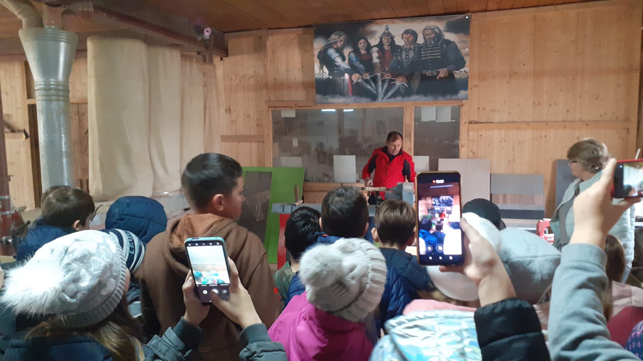
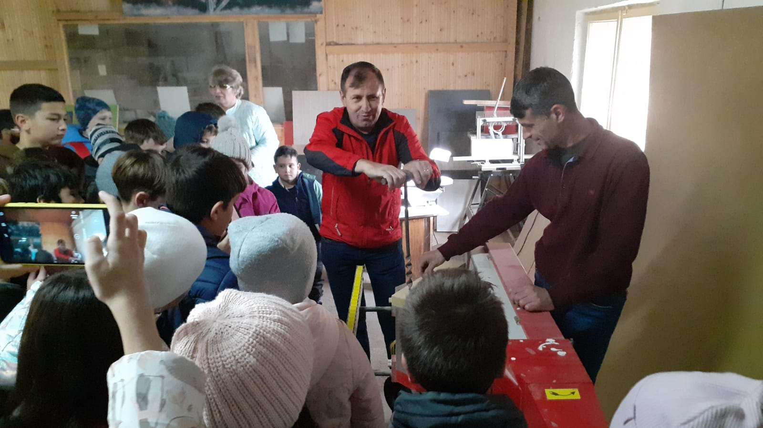
SCOP:
- Familiarizarea elevilor cu locurile încărcate de istorie ale românilor
-Inițierea elevilor în meșteșugurile tradiționale (confecționarea și decorarea obiectelor mici, din lemn)
La Atelierul de tâmplărie din comuna Ulmi, în apropierea orașului Târgoviște, elevii au aflat informații despre meșteșugul tâmplăriei, putând să observe unelte și mașinării puse în funcțiune chiar sub privirile lor curioase.

Slide 3
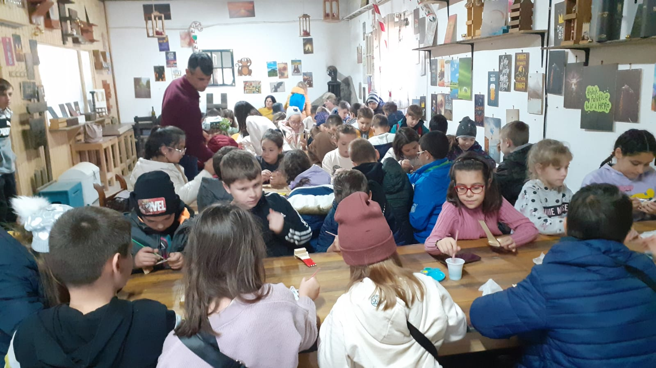
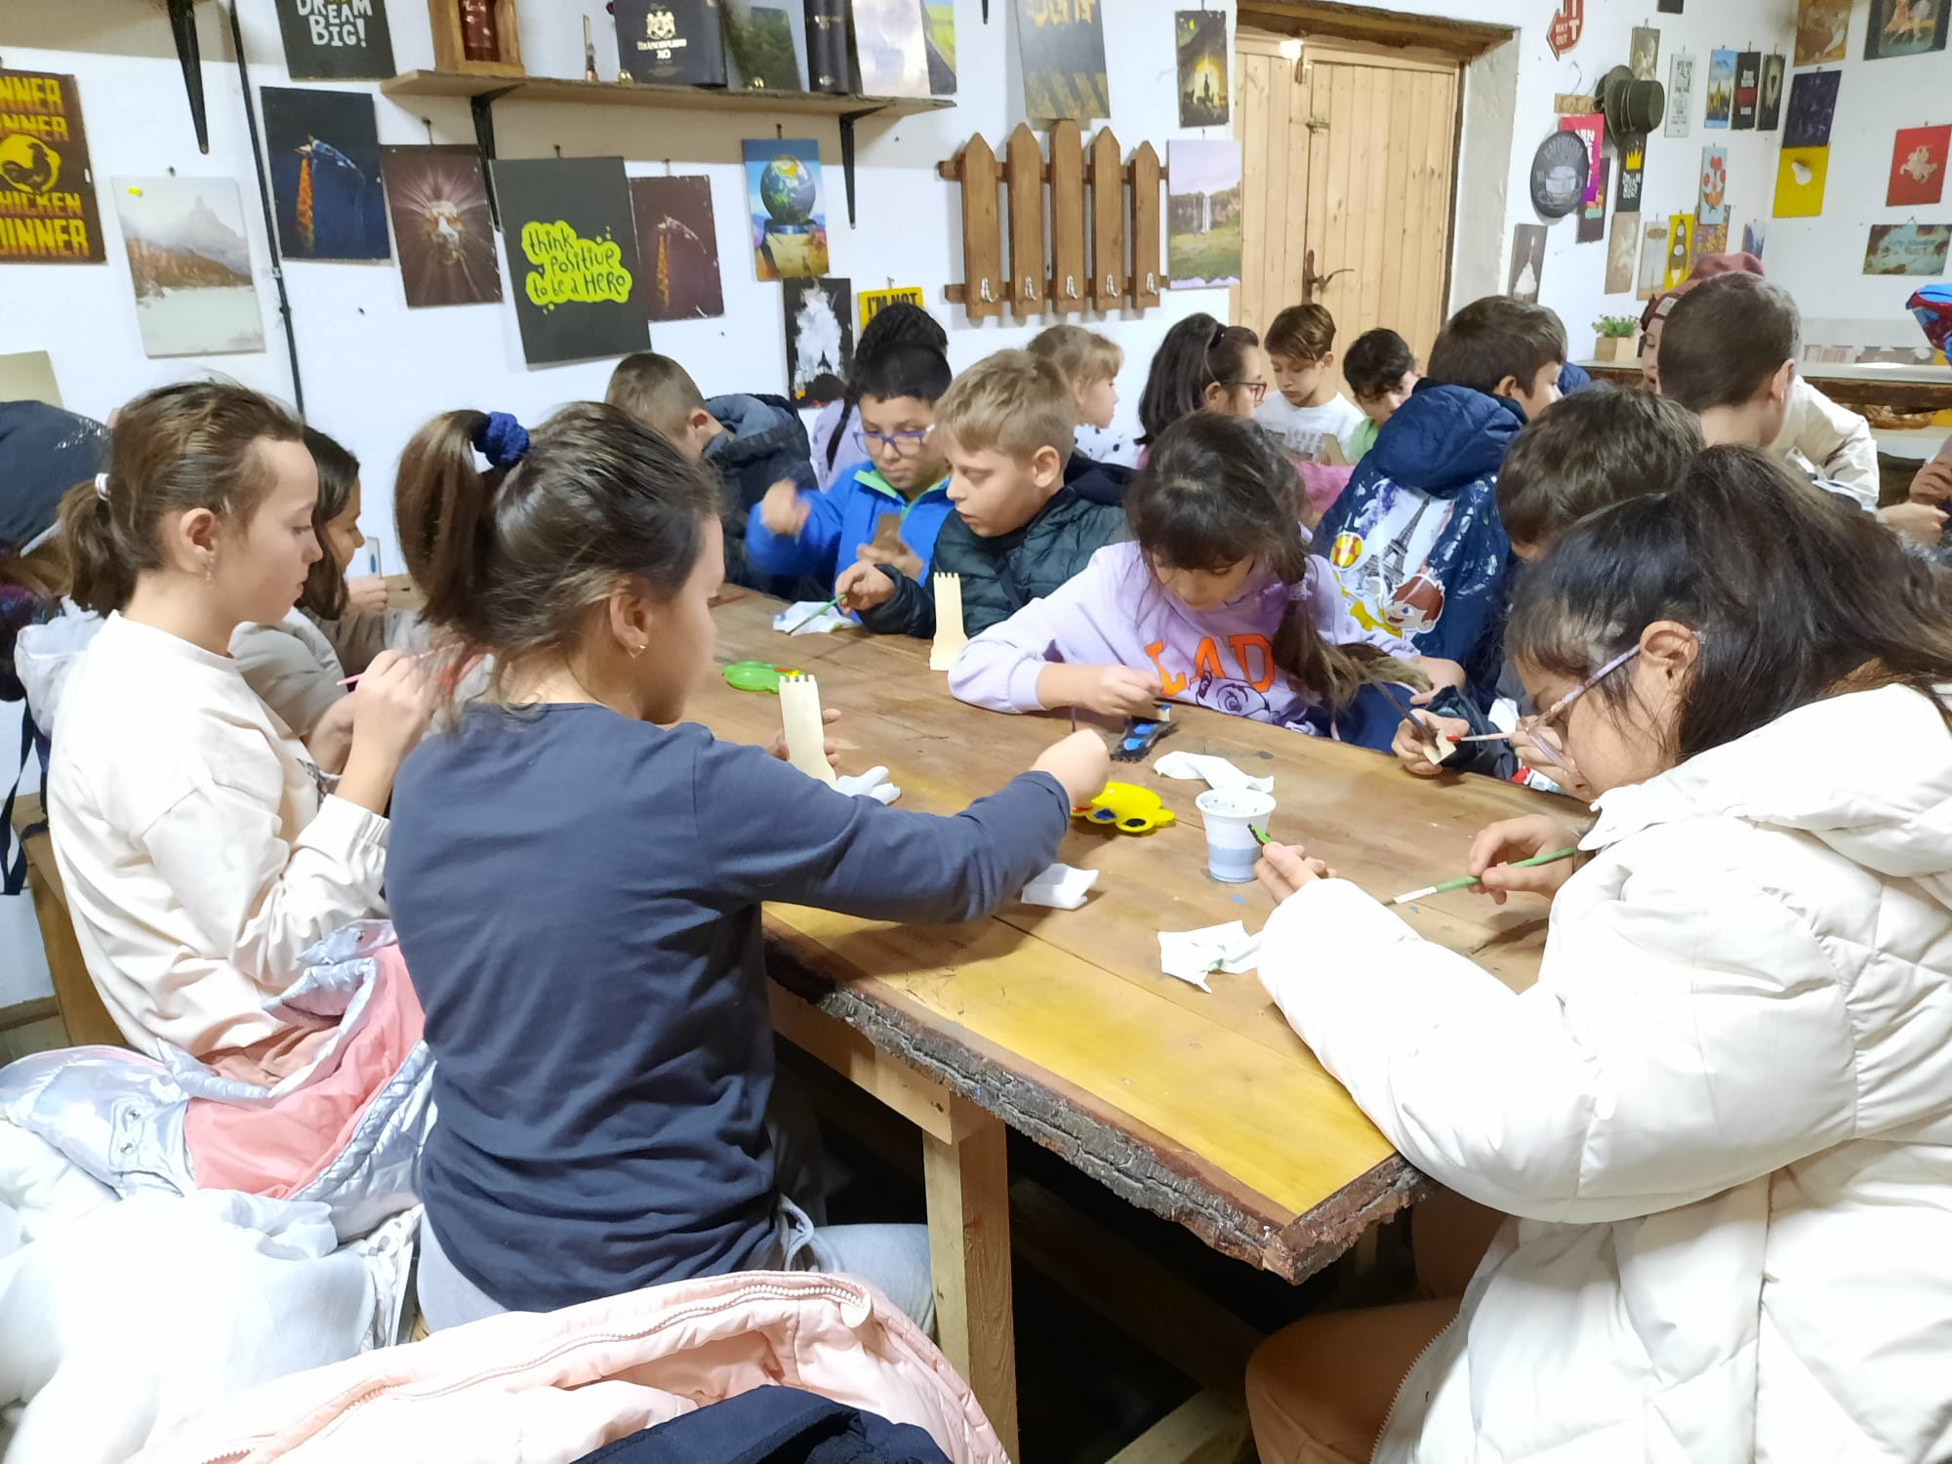
Într-un decor cu parfum de poveste, elevii au participat la un atelier de pictură pe lemn. Fiecare a primit un mic Turn al Chindiei, traforat, pe care a combinat acuarele și și-a confecționat astfel un frumos suvenir, care să le amintească de orașul Târgoviște.

Slide 4
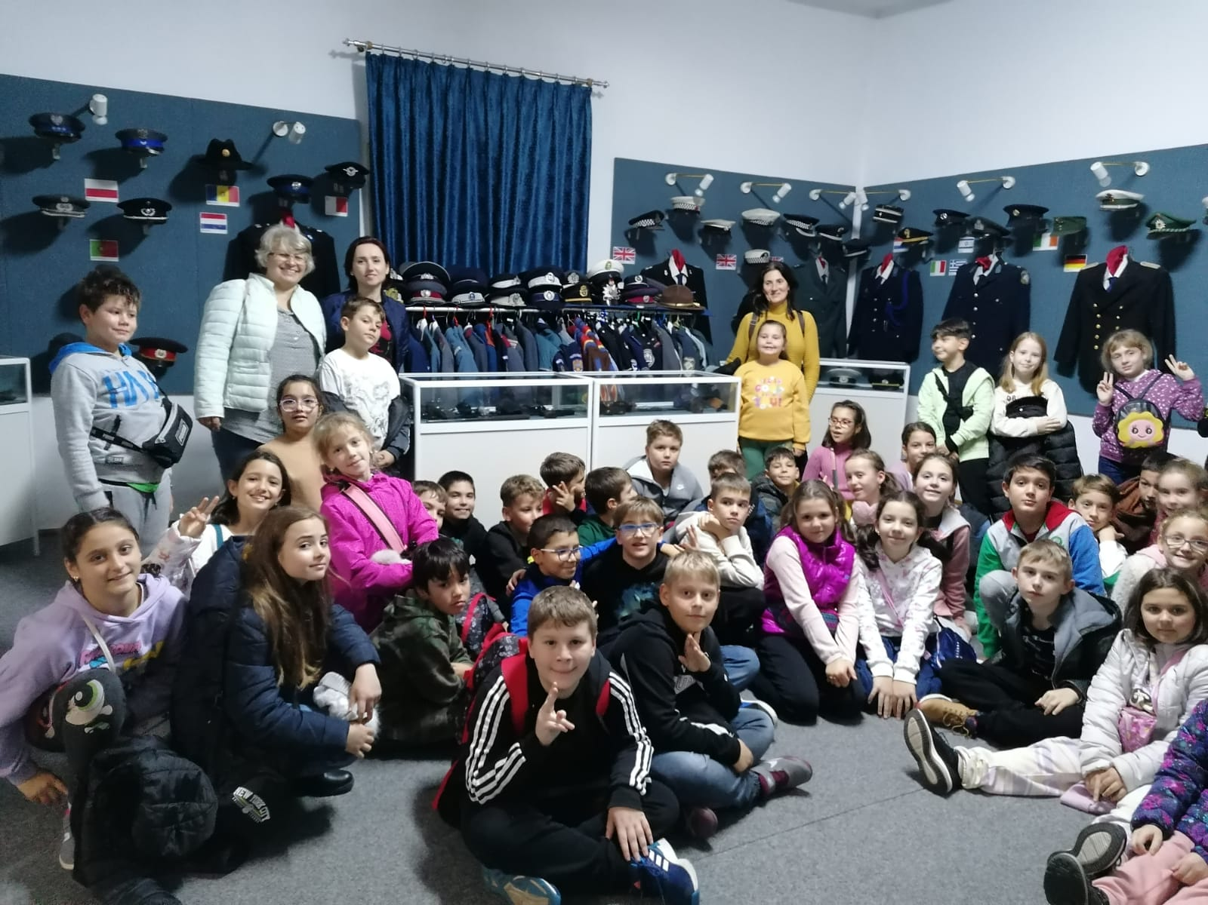
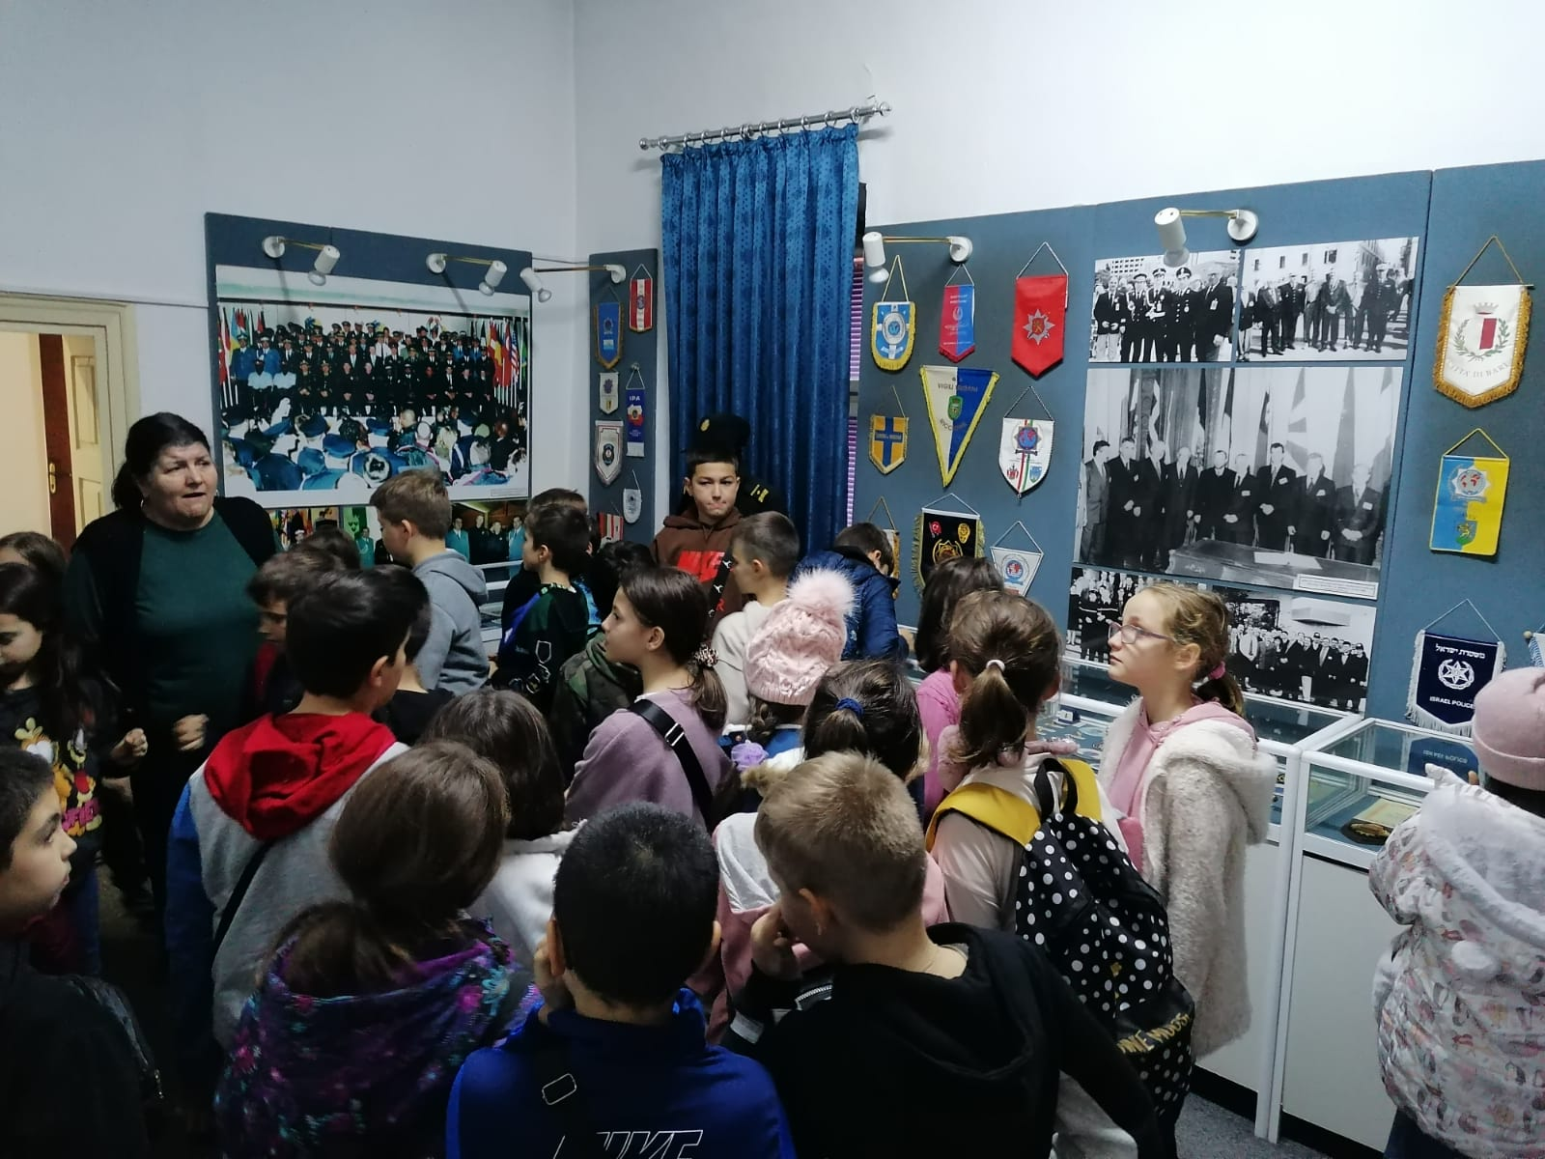
Muzeul Național al Poliției Române
Târgoviște

Slide 5
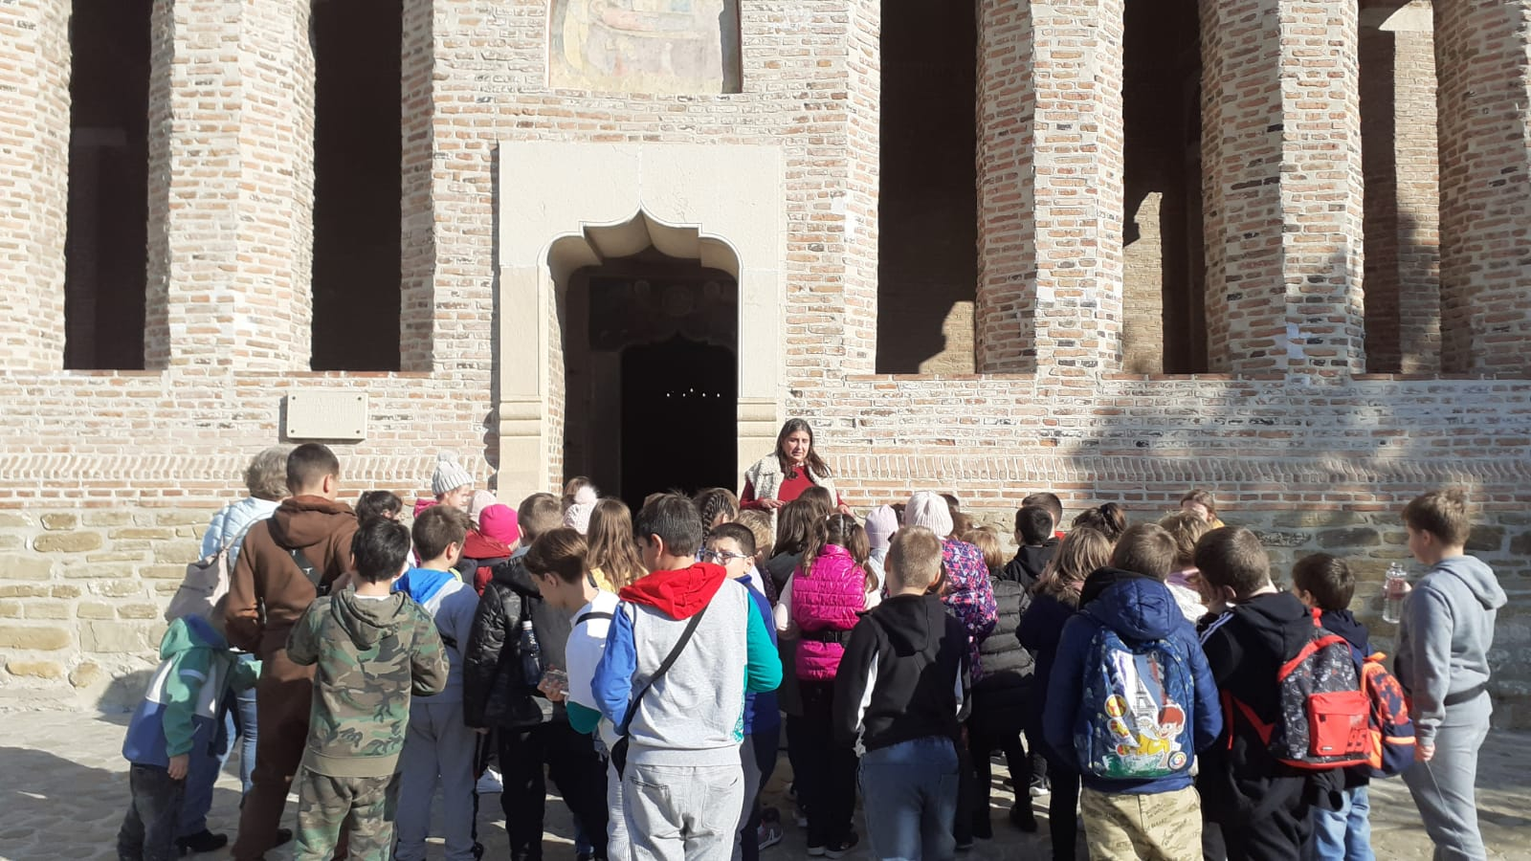
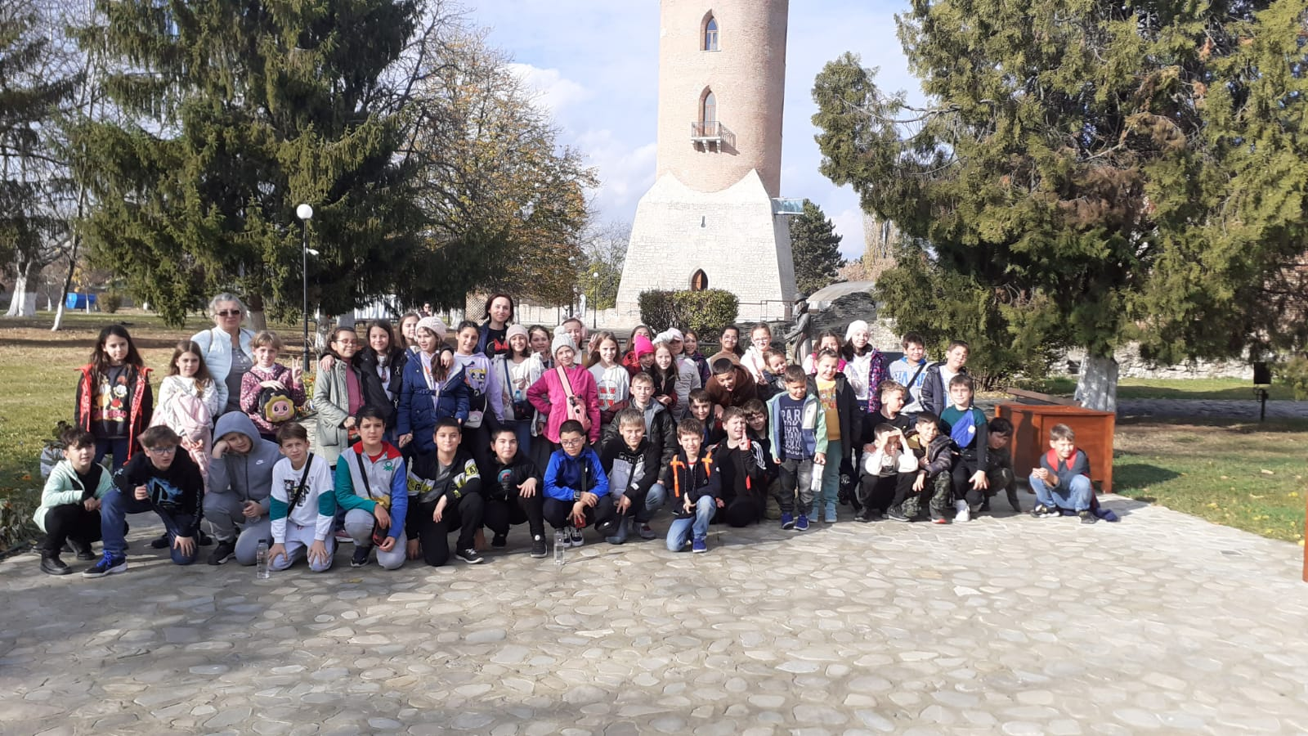
Curtea Domnească Târgoviște

Slide 6
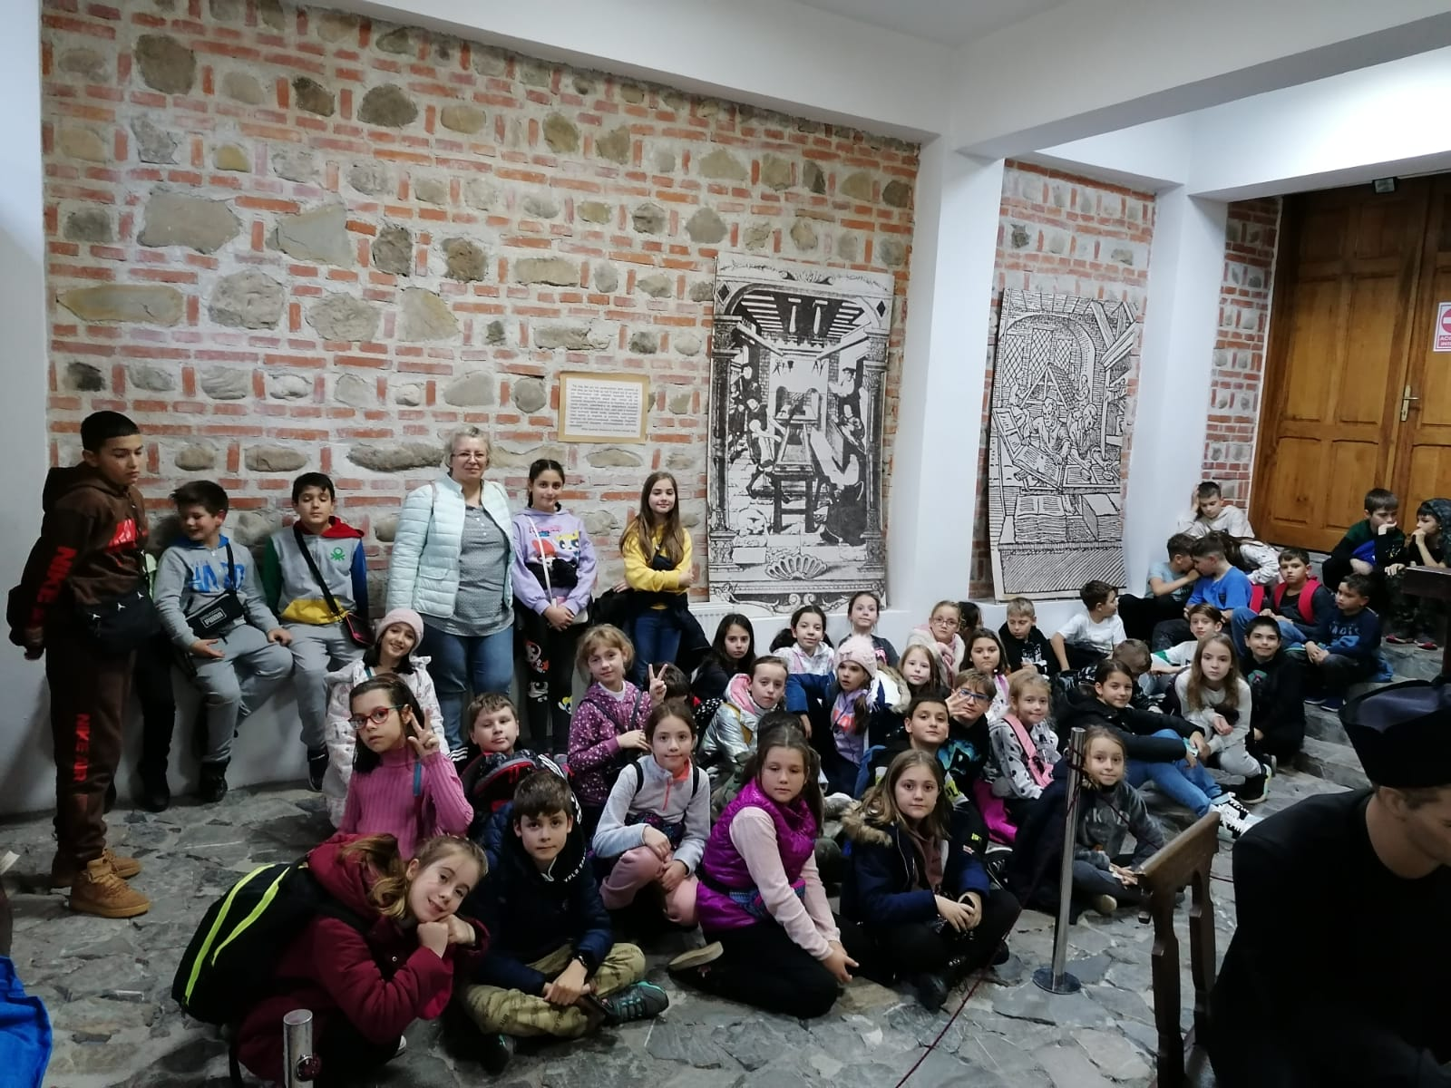
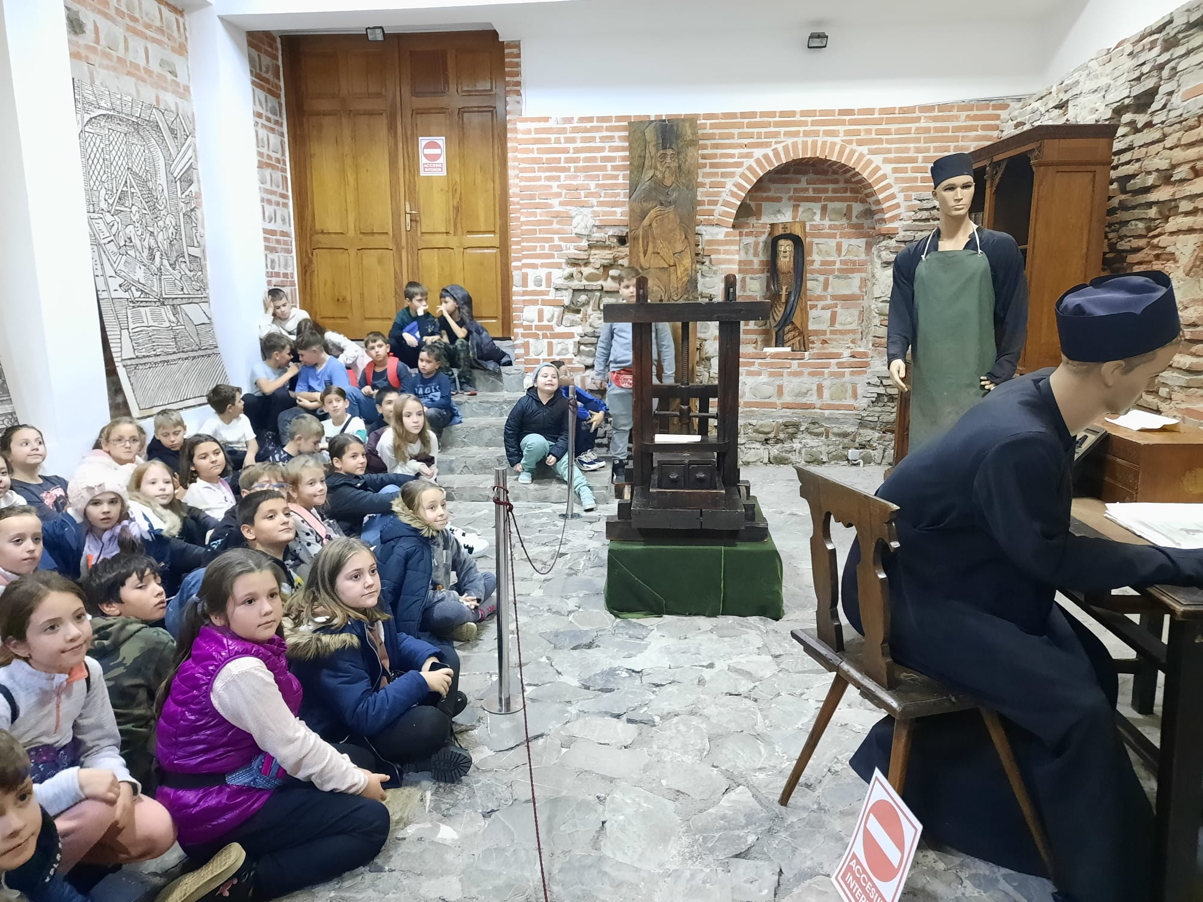
Muzeul Tiparului și al Cărții Vechi Românești
Târgoviște

Slide 7
